Slide 1
图像轮廓
绘制图像轮廓
讲师：李立宗

Slide 2
本章目标
掌握绘制图像轮廓的方法
掌握提取图像前景的方法
掌握用形状包围图像对象的方法

Slide 3

本节目标
掌握查找图像轮廓函数的使用
掌握绘制图像轮廓函数的使用

Slide 4
绘制图像轮廓
查找
轮廓
绘制
轮廓

Slide 5
绘制图像轮廓
查找
轮廓
绘制
轮廓
findContours
drawContours

Slide 6
绘制图像轮廓
contours, hierarchy = cv2.findContours( image, mode, method)
contours：返回的轮廓。
hierarchy：图像的拓扑信息(轮廓层次)。
image：原始图像。
mode：轮廓检索模式。
method：轮廓的近似方法。

Slide 7
绘制图像轮廓
contours, hierarchy = cv2.findContours( image, mode, method)
contours：返回的轮廓。
hierarchy：图像的拓扑信息(轮廓层次)。
image：原始图像。
mode：轮廓检索模式。
method：轮廓的近似方法。

Slide 8
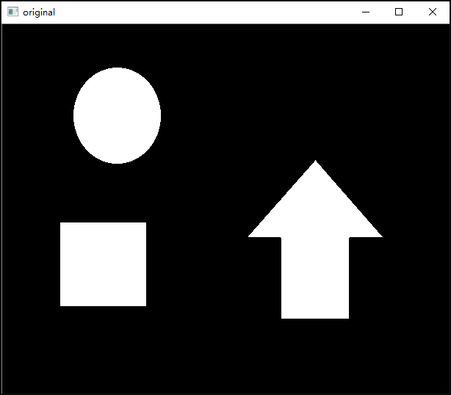
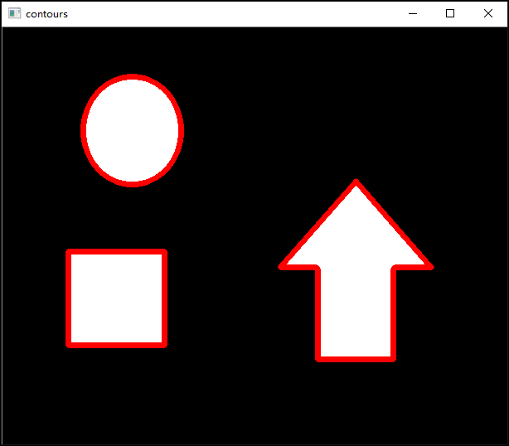
绘制图像轮廓
contours, hierarchy = cv2.findContours( image, mode, method)
contours：返回的轮廓
list类型，list中每个元素都是图像中的一个轮廓，用numpy中的ndarray表示。
print (type(contours)) #打印轮廓（contours）类型，结果：<class 'list'>
print (type(contours[0])) #打印轮廓（contours）中每个元素的类型，结果：<class 'numpy.ndarray'>

Slide 9
绘制图像轮廓
contours, hierarchy = cv2.findContours( image, mode, method)
contours：返回的轮廓
list类型，list中每个元素都是图像中的一个轮廓，用numpy中的ndarray表示。
print (len(contours)) #打印轮廓个数，结果为3

Slide 10
绘制图像轮廓
contours, hierarchy = cv2.findContours( image, mode, method)
contours：返回的轮廓
list类型，list中每个元素都是图像中的一个轮廓，用numpy中的ndarray表示。
print (len(contours[0])) #打印第0个轮廓的长度
print (len(contours[1])) #打印第1个轮廓的长度
print (len(contours[2])) #打印第2个轮廓的长度

Slide 11
绘制图像轮廓
contours, hierarchy = cv2.findContours( image, mode, method)
contours：返回的轮廓
2
list类型，list中每个元素都是图像中的一个轮廓，用numpy中的ndarray表示。
0
1
print(contours[0].shape)
print(contours[1].shape)
print(contours[2].shape)
(4, 1, 2)
(60, 1, 2)
(184, 1, 2)

Slide 12
绘制图像轮廓
contours, hierarchy = cv2.findContours( image, mode, method)
contours：返回的轮廓
list类型，list中每个元素都是图像中的一个轮廓，用numpy中的ndarray表示。
print (contours[0]) #打印第0个轮廓中的像素点
[[[ 79 270]]
[[ 79 383]]
[[195 383]]
[[195 270]]]

Slide 13
绘制图像轮廓
contours, hierarchy = cv2.findContours( image, mode, method)
contours：返回的轮廓。
hierarchy：图像的拓扑信息(轮廓层次)。
image：原始图像。
mode：轮廓检索模式。
method：轮廓的近似方法。

Slide 14
绘制图像轮廓
contours, hierarchy = cv2.findContours( image, mode, method)
contours：返回的轮廓。
hierarchy：图像的拓扑信息(轮廓层次)。
image：原始图像。8位单通道图像。
mode：轮廓检索模式。
method：轮廓的近似方法。

Slide 15
绘制图像轮廓
contours, hierarchy = cv2.findContours( image, mode, method)
contours：返回的轮廓。
hierarchy：图像的拓扑信息(轮廓层次)。
image：原始图像。
mode：轮廓检索模式。
method：轮廓的近似方法。

Slide 16
绘制图像轮廓
contours, hierarchy = cv2.findContours( image, mode, method)
mode：轮廓检索模式。
cv2.RETR_EXTERNAL
cv2.RETR_LIST
cv2.RETR_CCOMP
cv2.RETR_TREE
cv2.RETR_FLOODFILL
只检测外轮廓
列表形式，轮廓不建立等级
建立两个等级的轮廓
等级树轮廓
FLOODFILL

Slide 17
绘制图像轮廓
contours, hierarchy = cv2.findContours( image, mode, method)
contours：返回的轮廓。
hierarchy：图像的拓扑信息(轮廓层次)。
image：原始图像。
mode：轮廓检索模式。
method：轮廓的近似方法。

Slide 18
绘制图像轮廓
contours, hierarchy = cv2.findContours( image, mode, method)
method：轮廓的近似方法。
cv2.CHAIN_APPROX_NONE ：存储所有的轮廓点；
cv2.CHAIN_APPROX_SIMPLE ：压缩存储。
cv2.CHAIN_APPROX_TC89_L1 ：使用teh-Chinl chain 近似算法；
cv2.CHAIN_APPROX_TC89_KCOS：使用teh-Chinl chain 近似算法；

Slide 19
绘制图像轮廓
需要注意
contours, hierarchy = cv2.findContours( image, mode, method)
image, contours, hierarchy=cv2.findContours(image, mode, method)
早期版本，OpenCV3.0

Slide 20
绘制图像轮廓
image=cv.drawContours(image, contours, contourIdx, color[, thickness[, lineType[, hierarchy[, maxLevel[, offset]]]]])
image：目标图像，绘制了边缘的原始图像。
image：待绘制轮廓图像。
contours：需要绘制的轮廓。
contourIdx：需要绘制的边缘索引。
color：绘制的颜色，用 BGR 格式表示。
thickness：可选参数，表示绘制轮廓时所用的画笔粗细。
lineType：可选，绘制的线型。
hierarchy：对应函数cv2.findContours()所输出的层次信息。
maxLevel：该参数控制绘制的轮廓层次深度。
offset：偏移参数。

Slide 21
绘制图像轮廓
image=cv.drawContours(image, contours, contourIdx, color[, thickness[, lineType[, hierarchy[, maxLevel[, offset]]]]])
image：目标图像，绘制了边缘的原始图像。
image：待绘制轮廓图像。
contours：需要绘制的轮廓。
contourIdx：需要绘制的边缘索引。
color：绘制的颜色，用 BGR 格式表示。
thickness：可选参数，表示绘制轮廓时所用的画笔粗细。
lineType：可选，绘制的线型。
hierarchy：对应函数cv2.findContours()所输出的层次信息。
maxLevel：该参数控制绘制的轮廓层次深度。
offset：偏移参数。

Slide 22
绘制图像轮廓
image=cv.drawContours(image, contours, contourIdx, color[, thickness[, lineType[, hierarchy[, maxLevel[, offset]]]]])
image：目标图像，绘制了边缘的原始图像。
image：待绘制轮廓图像。
contours：需要绘制的轮廓。
contourIdx：需要绘制的边缘索引。
color：绘制的颜色，用 BGR 格式表示。
thickness：可选参数，表示绘制轮廓时所用的画笔粗细。
lineType：可选，绘制的线型。
hierarchy：对应函数cv2.findContours()所输出的层次信息。
maxLevel：该参数控制绘制的轮廓层次深度。
offset：偏移参数。

Slide 23
绘制图像轮廓
返回值
image=cv.drawContours(image, contours, contourIdx, color[, thickness[, lineType[, hierarchy[, maxLevel[, offset]]]]])
cv.drawContours(image, contours, contourIdx, color[, thickness[, lineType[, hierarchy[, maxLevel[, offset]]]]])

Slide 24
绘制图像轮廓
image=cv.drawContours(image, contours, contourIdx, color[, thickness[, lineType[, hierarchy[, maxLevel[, offset]]]]])
image：目标图像，绘制了边缘的原始图像。
image：待绘制轮廓图像。
contours：需要绘制的轮廓。
contourIdx：需要绘制的边缘索引。
color：绘制的颜色，用 BGR 格式表示。
thickness：可选参数，表示绘制轮廓时所用的画笔粗细。
lineType：可选，绘制的线型。
hierarchy：对应函数cv2.findContours()所输出的层次信息。
maxLevel：该参数控制绘制的轮廓层次深度。
offset：偏移参数。

Slide 25
绘制图像轮廓
image=cv.drawContours(image, contours, contourIdx, color[, thickness[, lineType[, hierarchy[, maxLevel[, offset]]]]])
contours：需要绘制的轮廓。
该参数的类型与函数cv2.findContours()的输出contours相同，都是存储在list中的点。

Slide 26
绘制图像轮廓
image=cv.drawContours(image, contours, contourIdx, color[, thickness[, lineType[, hierarchy[, maxLevel[, offset]]]]])
image：目标图像，绘制了边缘的原始图像。
image：待绘制轮廓图像。
contours：需要绘制的轮廓。
contourIdx：需要绘制的边缘索引。
color：绘制的颜色，用 BGR 格式表示。
thickness：可选参数，表示绘制轮廓时所用的画笔粗细。
lineType：可选，绘制的线型。
hierarchy：对应函数cv2.findContours()所输出的层次信息。
maxLevel：该参数控制绘制的轮廓层次深度。
offset：偏移参数。

Slide 27
绘制图像轮廓
image=cv.drawContours(image, contours, contourIdx, color[, thickness[, lineType[, hierarchy[, maxLevel[, offset]]]]])
contourIdx：需要绘制的边缘索引。
告诉函数drawContours()要绘制某一条轮廓还是全部轮廓。
如果是一个整数或者0，表示绘制对应索引号的轮廓；
如果该值为负数（通常为-1），则表示绘制全部轮廓。

Slide 28
绘制图像轮廓
image=cv.drawContours(image, contours, contourIdx, color[, thickness[, lineType[, hierarchy[, maxLevel[, offset]]]]])
image：目标图像，绘制了边缘的原始图像。
image：待绘制轮廓图像。
contours：需要绘制的轮廓。
contourIdx：需要绘制的边缘索引。
color：绘制的颜色，用 BGR 格式表示。
thickness：可选参数，表示绘制轮廓时所用的画笔粗细。
lineType：可选，绘制的线型。
hierarchy：对应函数cv2.findContours()所输出的层次信息。
maxLevel：该参数控制绘制的轮廓层次深度。
offset：偏移参数。

Slide 29
绘制图像轮廓
image=cv.drawContours(image, contours, contourIdx, color[, thickness[, lineType[, hierarchy[, maxLevel[, offset]]]]])
image：目标图像，绘制了边缘的原始图像。
image：待绘制轮廓图像。
contours：需要绘制的轮廓。
contourIdx：需要绘制的边缘索引。
color：绘制的颜色，用 BGR 格式表示。
thickness：可选参数，表示绘制轮廓时所用的画笔粗细。
lineType：可选，绘制的线型。
hierarchy：对应函数cv2.findContours()所输出的层次信息。
maxLevel：该参数控制绘制的轮廓层次深度。
offset：偏移参数。

Slide 30
绘制图像轮廓
image=cv.drawContours(image, contours, contourIdx, color[, thickness[, lineType[, hierarchy[, maxLevel[, offset]]]]])
thickness：可选参数，表示绘制轮廓时所用的画笔粗细。
将该值设置为“-1”时，表示要绘制实心的轮廓。

Slide 31
绘制图像轮廓
image=cv.drawContours(image, contours, contourIdx, color[, thickness[, lineType[, hierarchy[, maxLevel[, offset]]]]])
image：目标图像，绘制了边缘的原始图像。
image：待绘制轮廓图像。
contours：需要绘制的轮廓。
contourIdx：需要绘制的边缘索引。
color：绘制的颜色，用 BGR 格式表示。
thickness：可选参数，表示绘制轮廓时所用的画笔粗细。
lineType：可选，绘制的线型。
hierarchy：对应函数cv2.findContours()所输出的层次信息。
maxLevel：该参数控制绘制的轮廓层次深度。
offset：偏移参数。

Slide 32
绘制图像轮廓
image=cv.drawContours(image, contours, contourIdx, color[, thickness[, lineType[, hierarchy[, maxLevel[, offset]]]]])
image：目标图像，绘制了边缘的原始图像。
image：待绘制轮廓图像。
contours：需要绘制的轮廓。
contourIdx：需要绘制的边缘索引。
color：绘制的颜色，用 BGR 格式表示。
thickness：可选参数，表示绘制轮廓时所用的画笔粗细。
lineType：可选，绘制的线型。
hierarchy：对应函数cv2.findContours()所输出的层次信息。
maxLevel：该参数控制绘制的轮廓层次深度。
offset：偏移参数。

Slide 33
绘制图像轮廓
image=cv.drawContours(image, contours, contourIdx, color[, thickness[, lineType[, hierarchy[, maxLevel[, offset]]]]])
image：目标图像，绘制了边缘的原始图像。
image：待绘制轮廓图像。
contours：需要绘制的轮廓。
contourIdx：需要绘制的边缘索引。
color：绘制的颜色，用 BGR 格式表示。
thickness：可选参数，表示绘制轮廓时所用的画笔粗细。
lineType：可选，绘制的线型。
hierarchy：对应函数cv2.findContours()所输出的层次信息。
maxLevel：该参数控制绘制的轮廓层次深度。
offset：偏移参数。

Slide 34
绘制图像轮廓
image=cv.drawContours(image, contours, contourIdx, color[, thickness[, lineType[, hierarchy[, maxLevel[, offset]]]]])
maxLevel：该参数控制绘制的轮廓层次深度。
如果maxLevel值为0，表示仅仅绘制第0层的轮廓；
设置为其他的非0正数，表示绘制最高层及以下相同数量层级的轮廓。

Slide 35
绘制图像轮廓
image=cv.drawContours(image, contours, contourIdx, color[, thickness[, lineType[, hierarchy[, maxLevel[, offset]]]]])
image：目标图像，绘制了边缘的原始图像。
image：待绘制轮廓图像。
contours：需要绘制的轮廓。
contourIdx：需要绘制的边缘索引。
color：绘制的颜色，用 BGR 格式表示。
thickness：可选参数，表示绘制轮廓时所用的画笔粗细。
lineType：可选，绘制的线型。
hierarchy：对应函数cv2.findContours()所输出的层次信息。
maxLevel：该参数控制绘制的轮廓层次深度。
offset：偏移参数。

Slide 36
绘制图像轮廓
image=cv.drawContours(image, contours, contourIdx, color[, thickness[, lineType[, hierarchy[, maxLevel[, offset]]]]])
offset：偏移参数。
通过该参数将轮廓进行偏移，让轮廓在不同的位置上展示出来。

Slide 37

绘制图像轮廓
案例1：打印轮廓的属性。
import cv2
o = cv2.imread('image/contours.bmp',0)
contours, hierarchy = cv2.findContours(o,
cv2.RETR_EXTERNAL,
cv2.CHAIN_APPROX_SIMPLE)
print("轮廓个数：",len(contours))
print(contours[0].shape)
print(contours[0])

Slide 38
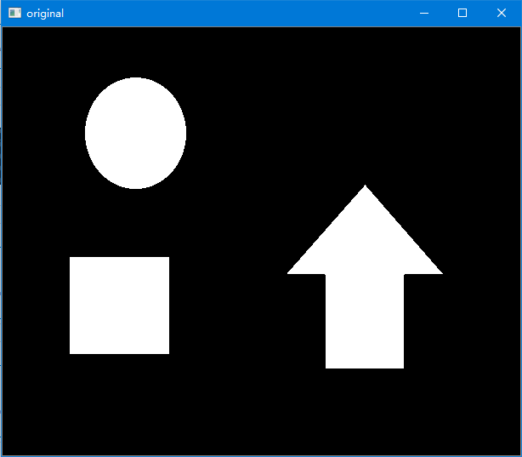
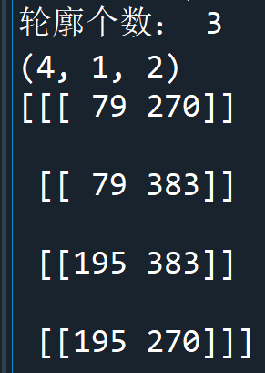
绘制图像轮廓
案例1：打印轮廓的属性。
import cv2
o = cv2.imread('image/contours.bmp',0)
contours, hierarchy = cv2.findContours(o,
cv2.RETR_EXTERNAL,
cv2.CHAIN_APPROX_SIMPLE)
print("轮廓个数：",len(contours))
print(contours[0].shape)
print(contours[0])

Slide 39
绘制图像轮廓
案例2：绘制一幅图像内的所有轮廓。
import cv2
o = cv2.imread('image/contours.bmp',-1)
cv2.imshow("original",o)
gray = cv2.cvtColor(o,cv2.COLOR_BGR2GRAY)
contours, hierarchy = cv2.findContours(gray,
cv2.RETR_EXTERNAL,
cv2.CHAIN_APPROX_SIMPLE)
cv2.drawContours(o,contours,-1,(0,0,255),5)
cv2.imshow("result",o)
cv2.waitKey()
cv2.destroyAllWindows()

Slide 40
绘制图像轮廓
案例2：绘制一幅图像内的所有轮廓。
import cv2
o = cv2.imread('image/contours.bmp',-1)
cv2.imshow("original",o)
gray = cv2.cvtColor(o,cv2.COLOR_BGR2GRAY)
contours, hierarchy = cv2.findContours(gray,
cv2.RETR_EXTERNAL,
cv2.CHAIN_APPROX_SIMPLE)
cv2.drawContours(o,contours,-1,(0,0,255),5)
cv2.imshow("result",o)
cv2.waitKey()
cv2.destroyAllWindows()

Slide 41
绘制图像轮廓
案例2：绘制一幅图像内的所有轮廓。
import cv2
o = cv2.imread('image/contours.bmp',-1)
cv2.imshow("original",o)
gray = cv2.cvtColor(o,cv2.COLOR_BGR2GRAY)
contours, hierarchy = cv2.findContours(gray,
cv2.RETR_EXTERNAL,
cv2.CHAIN_APPROX_SIMPLE)
cv2.drawContours(o,contours,-1,(0,0,255),5)
cv2.imshow("result",o)
cv2.waitKey()
cv2.destroyAllWindows()

Slide 42
绘制图像轮廓
案例2：绘制一幅图像内的所有轮廓。
import cv2
o = cv2.imread('image/contours.bmp',-1)
cv2.imshow("original",o)
gray = cv2.cvtColor(o,cv2.COLOR_BGR2GRAY)
contours, hierarchy = cv2.findContours(gray,
cv2.RETR_EXTERNAL,
cv2.CHAIN_APPROX_SIMPLE)
cv2.drawContours(o,contours,-1,(0,0,255),5)
cv2.imshow("result",o)
cv2.waitKey()
cv2.destroyAllWindows()

Slide 43
绘制图像轮廓
案例2：绘制一幅图像内的所有轮廓。
import cv2
o = cv2.imread('image/contours.bmp',-1)
cv2.imshow("original",o)
gray = cv2.cvtColor(o,cv2.COLOR_BGR2GRAY)
contours, hierarchy = cv2.findContours(gray,
cv2.RETR_EXTERNAL,
cv2.CHAIN_APPROX_SIMPLE)
cv2.drawContours(o,contours,-1,(0,0,255),5)
cv2.imshow("result",o)
cv2.waitKey()
cv2.destroyAllWindows()

Slide 44
绘制图像轮廓
案例2：绘制一幅图像内的所有轮廓。
import cv2
o = cv2.imread('image/contours.bmp',-1)
cv2.imshow("original",o)
gray = cv2.cvtColor(o,cv2.COLOR_BGR2GRAY)
contours, hierarchy = cv2.findContours(gray,
cv2.RETR_EXTERNAL,
cv2.CHAIN_APPROX_SIMPLE)
cv2.drawContours(o,contours,-1,(0,0,255),5)
cv2.imshow("result",o)
cv2.waitKey()
cv2.destroyAllWindows()

Slide 45
绘制图像轮廓
案例2：绘制一幅图像内的所有轮廓。
import cv2
o = cv2.imread('image/contours.bmp',-1)
cv2.imshow("original",o)
gray = cv2.cvtColor(o,cv2.COLOR_BGR2GRAY)
contours, hierarchy = cv2.findContours(gray,
cv2.RETR_EXTERNAL,
cv2.CHAIN_APPROX_SIMPLE)
cv2.drawContours(o,contours,-1,(0,0,255),5)
cv2.imshow("result",o)
cv2.waitKey()
cv2.destroyAllWindows()

Slide 46
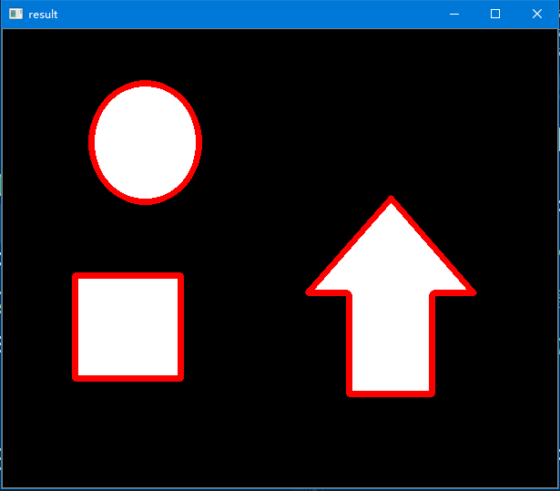
绘制图像轮廓
案例2：绘制一幅图像内的所有轮廓。
import cv2
o = cv2.imread('image/contours.bmp',-1)
cv2.imshow("original",o)
gray = cv2.cvtColor(o,cv2.COLOR_BGR2GRAY)
contours, hierarchy = cv2.findContours(gray,
cv2.RETR_EXTERNAL,
cv2.CHAIN_APPROX_SIMPLE)
cv2.drawContours(o,contours,-1,(0,0,255),5)
cv2.imshow("result",o)
cv2.waitKey()
cv2.destroyAllWindows()

Slide 47
绘制图像轮廓
案例3：绘制一幅图像内的指定实心轮廓。
import cv2
o = cv2.imread('image/contours.bmp',-1)
cv2.imshow("original",o)
gray = cv2.cvtColor(o,cv2.COLOR_BGR2GRAY)
contours, hierarchy = cv2.findContours(binary,
cv2.RETR_EXTERNAL,
cv2.CHAIN_APPROX_SIMPLE)
cv2.drawContours(o,contours, 1,(0,0,255),-1)
cv2.imshow("result",o)
cv2.waitKey()
cv2.destroyAllWindows()

Slide 48
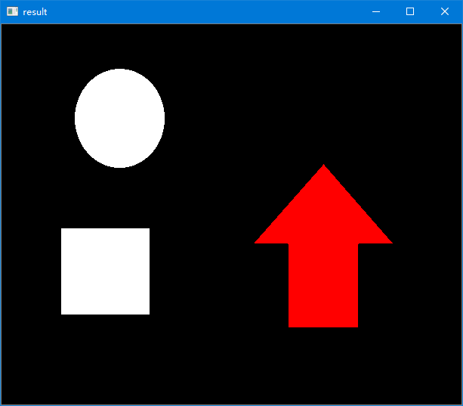
绘制图像轮廓
案例3：绘制一幅图像内的指定实心轮廓。
import cv2
o = cv2.imread('image/contours.bmp',-1)
cv2.imshow("original",o)
gray = cv2.cvtColor(o,cv2.COLOR_BGR2GRAY)
contours, hierarchy = cv2.findContours(binary,
cv2.RETR_EXTERNAL,
cv2.CHAIN_APPROX_SIMPLE)
cv2.drawContours(o,contours, 1,(0,0,255),-1)
cv2.imshow("result",o)
cv2.waitKey()
cv2.destroyAllWindows()

Slide 49
总结
查找图像轮廓函数
绘制图像轮廓函数

